Slide 1

Robin View App User manual
Department of Child and Adolescent Psychiatry

Slide 2
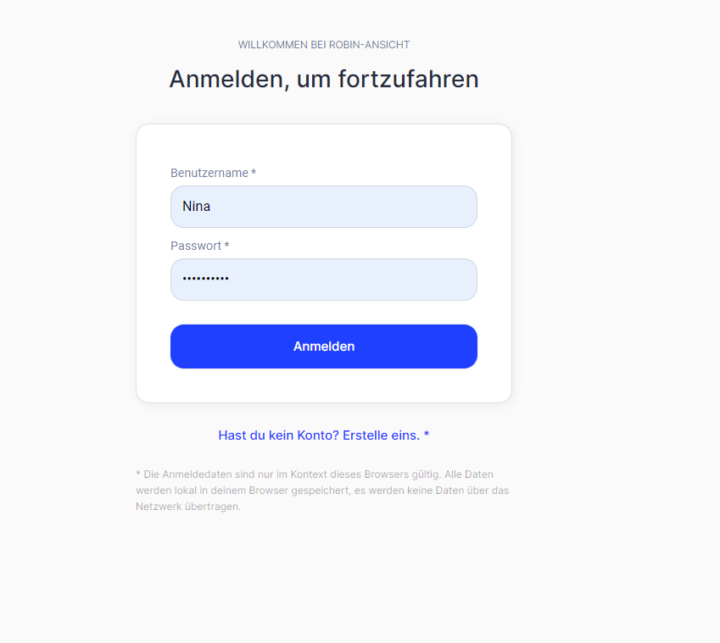
https://www.robinz.uzh.ch/static/pwa/protected/all-patients
Robin View ist ein Webapplikation mit lokalen Profil. D.h. das lokale Profil beschränkt sich jeweils auf die jeweilige nutzende Person an dem jeweiligen PC, bei Wechsel auf einen neuen PC muss ein neues Profil kreiert werden und die bisherigen Daten müssen neu importiert werden
Um Robin View zu nutzen, muss man sich einmalig über die obenstehenden Homepage als User anmelden

Slide 3
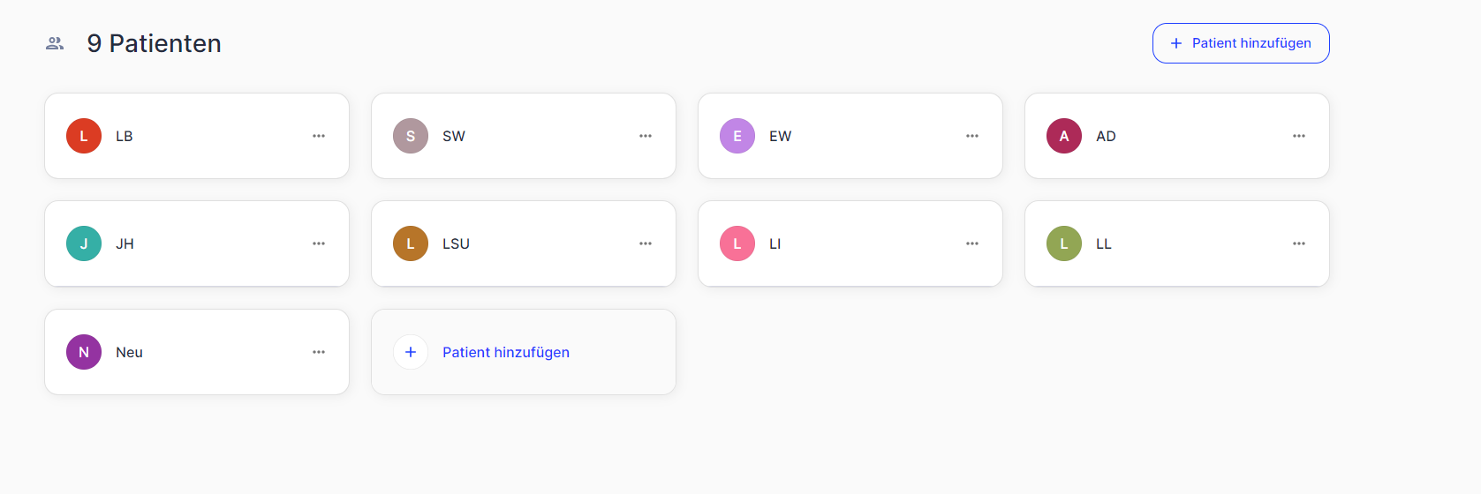
Patienten auswählen
Neuen Patient hinzufügen
Patient auswählen

Slide 4
Patienten auswählen
Neuen Patient hinzufügen
Patient auswählen

Slide 5
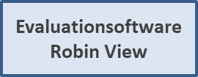
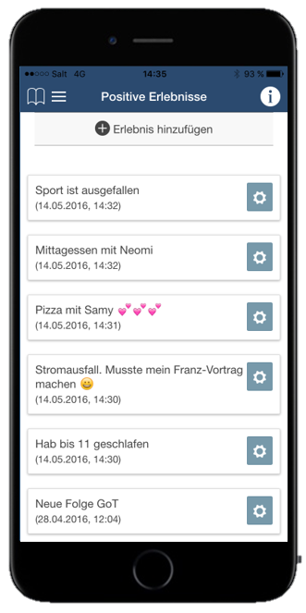
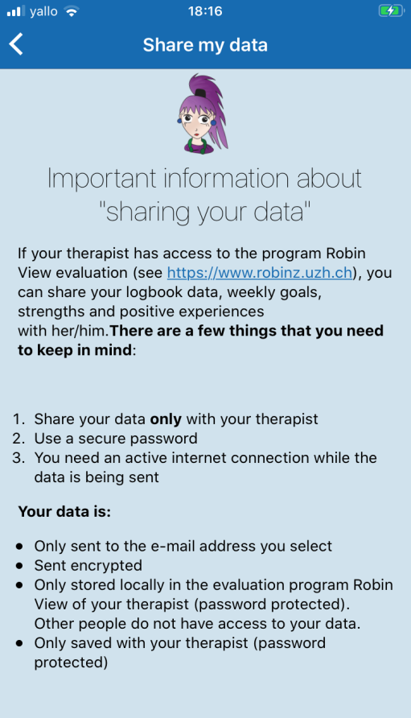

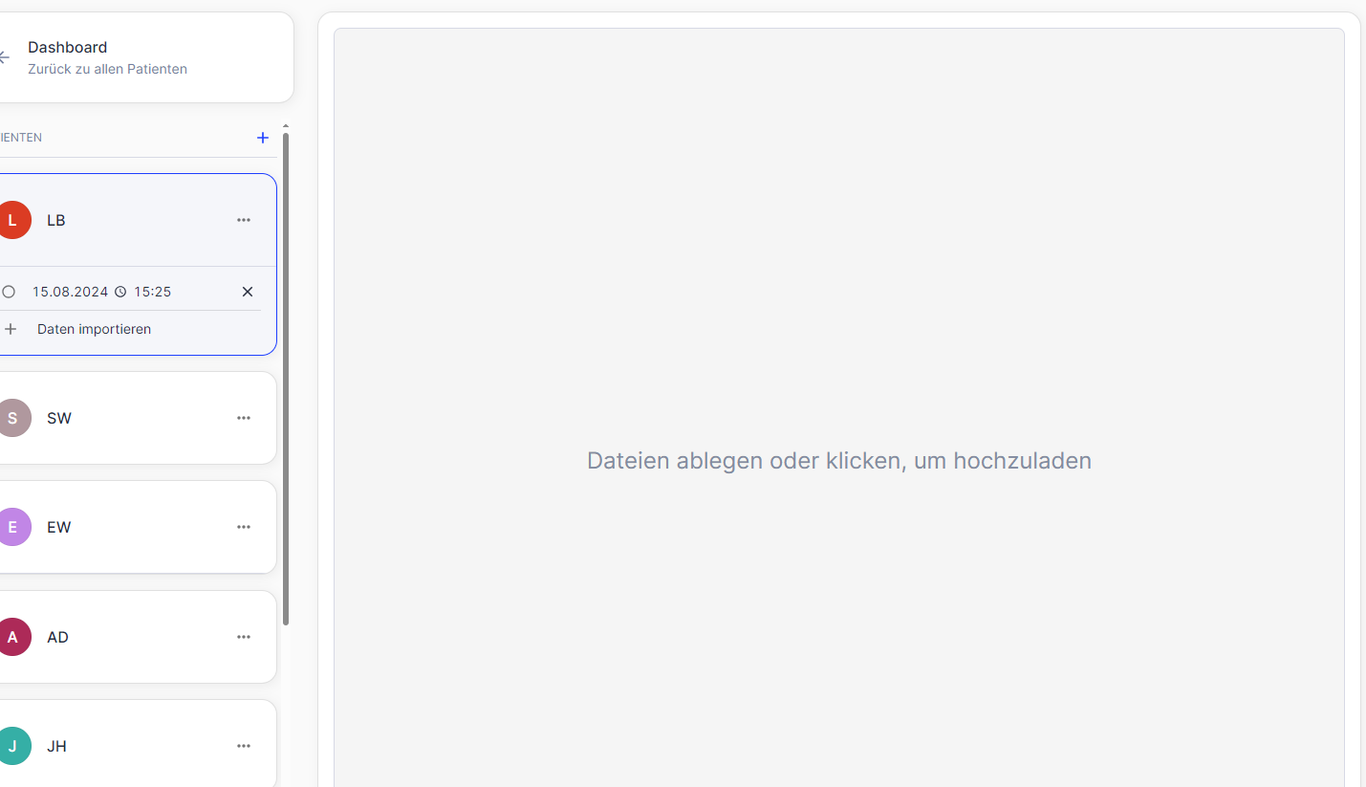
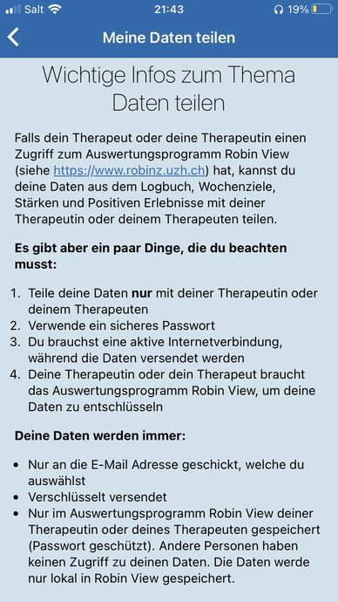
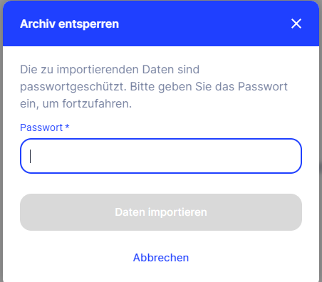
Daten hochladen
Die Therapeut*innen erhalten verschlüsselt die Daten via Email und können diese Daten in das Robin View Programm für eine graphische Darstellung der Daten importieren.
Smartphone App Robin Z
Daten von Email hereinziehen
Jugendliche senden ihre Daten:
«Meine Daten teilen»
Passwort erhalten von Patient*in eingeben um die Daten zu importieren

Slide 6

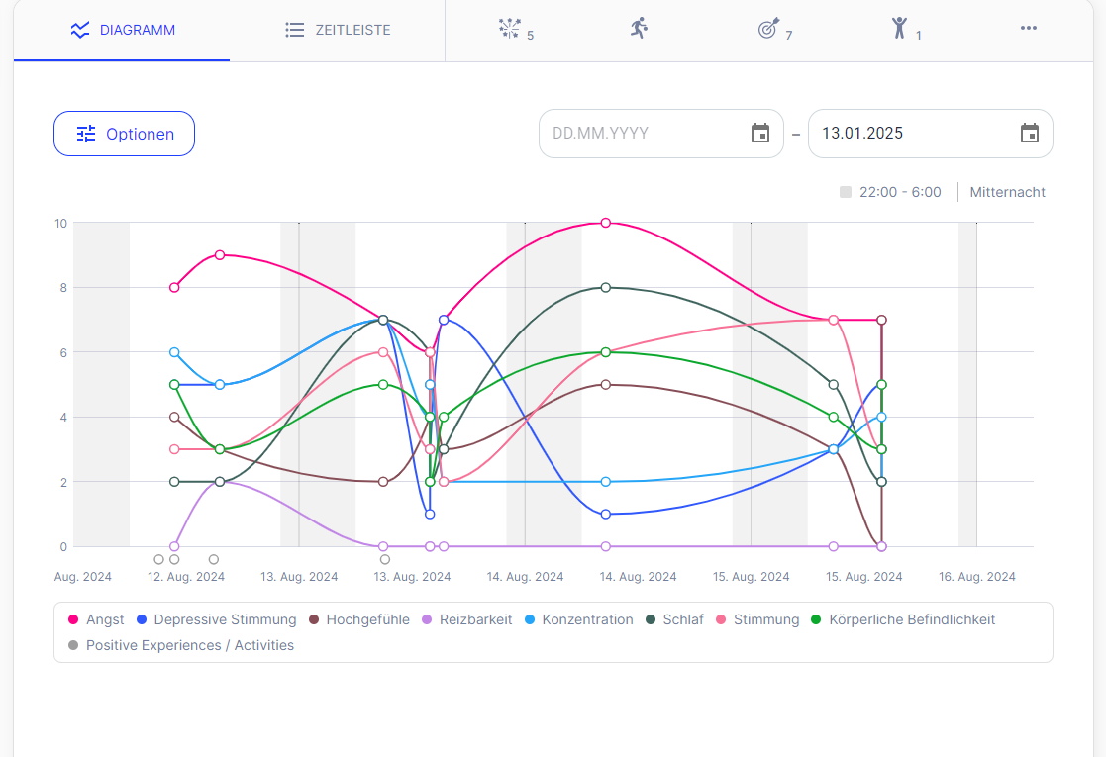
Graphische Darstellung Logbuchdaten
Gesamtübersicht der eingetragenen Daten

Slide 7
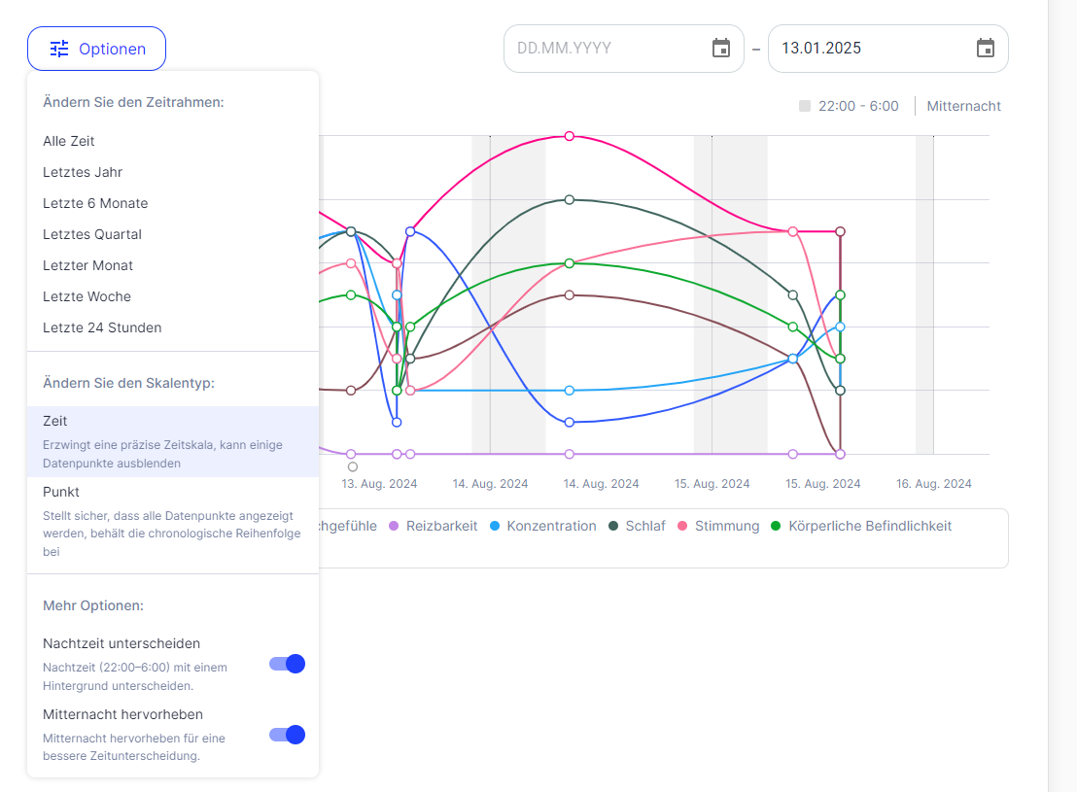
Einstellung Anzeigezeitraum
Manuelle Auswahl Zeitraum

Slide 8
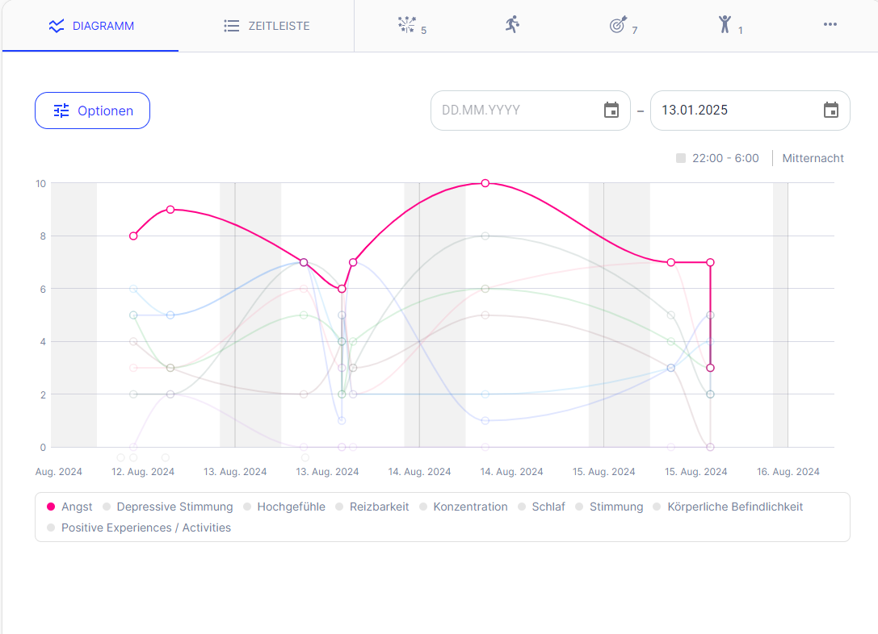
Einzelne Symptome anschauen
Durch Anklicken einer Symptom-Kurve kann eine Einzelne Kurve angezeigt werden.

Slide 9
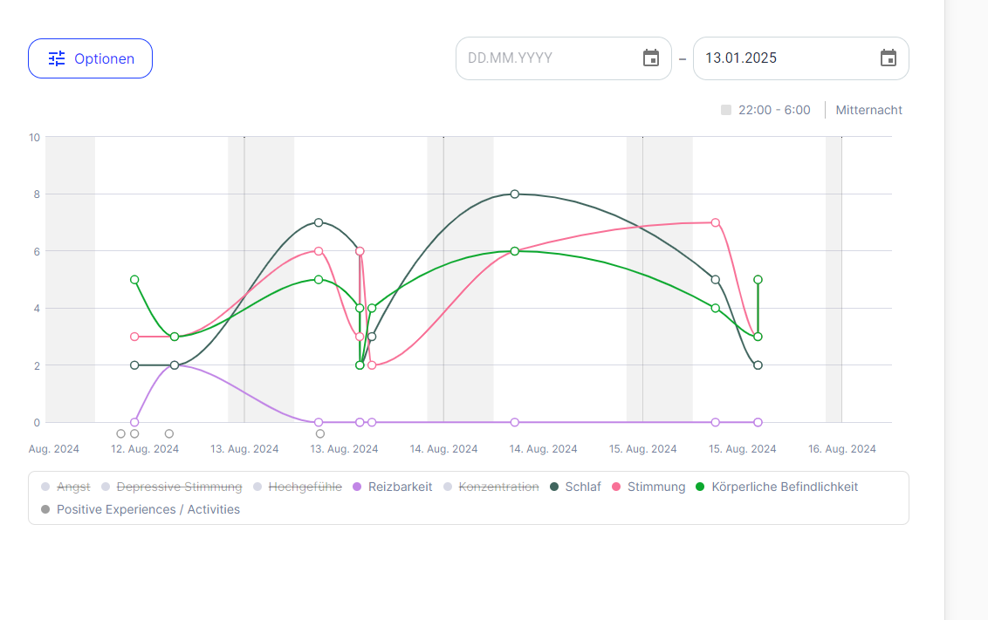
Auswahl von Symptomen
Um Zusammenhänge zwischen einzelnen Symptome/Stimmung besser zu erkennen können einzelne Symptome unten in der Legende weggecklickt werden.

Slide 10
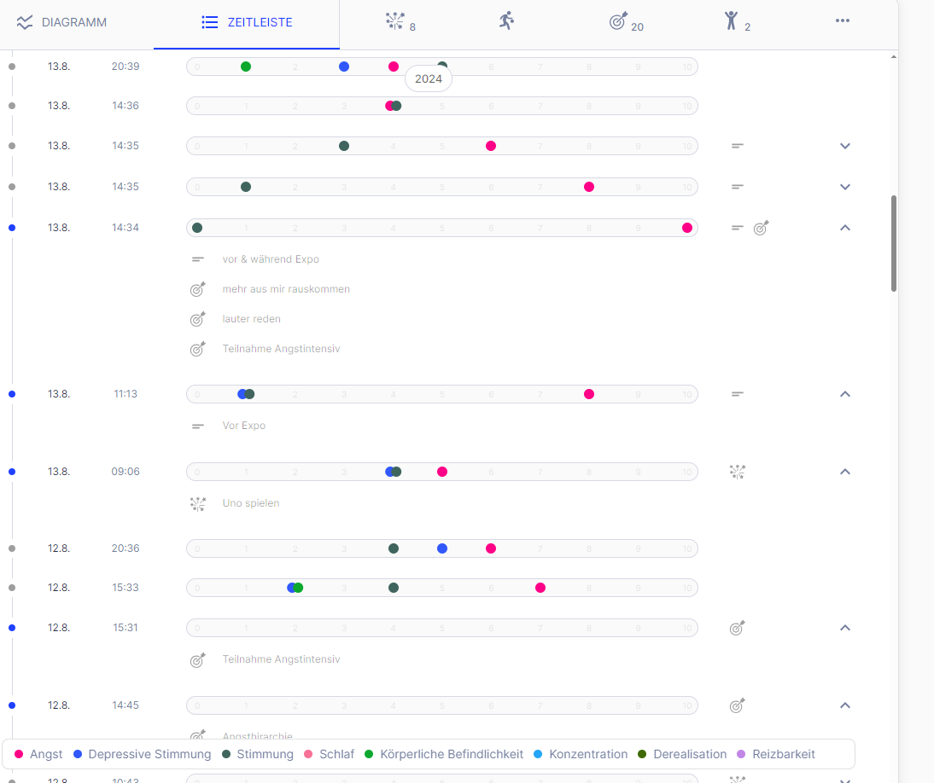
Unter Zeitleiste werden nochmal alle Symptome und Stimmungsdaten sowie zusätzliche Daten zu Wochenziele, pos. Erlebnisse, pos. Aktivitäten, Medikation und Notizen dargestellt

Slide 11
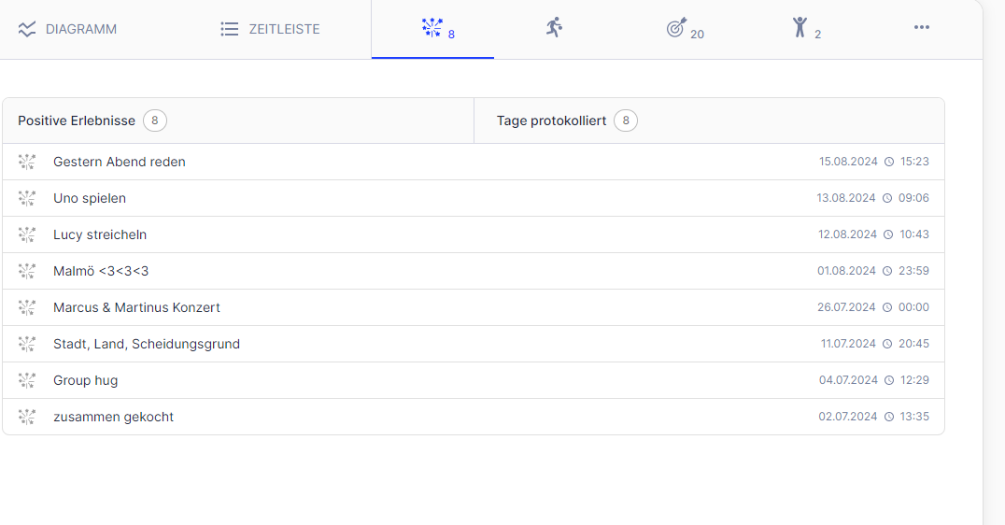
Positive Erlebnisse

Slide 12
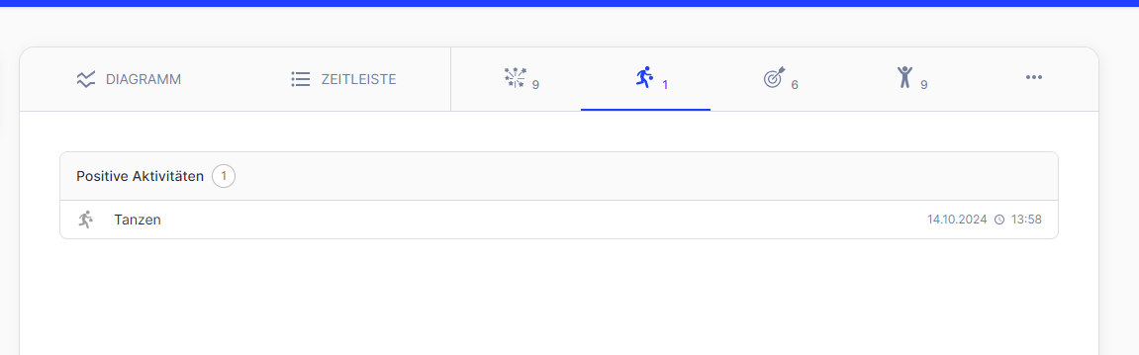
Postive Aktivitäten

Slide 13
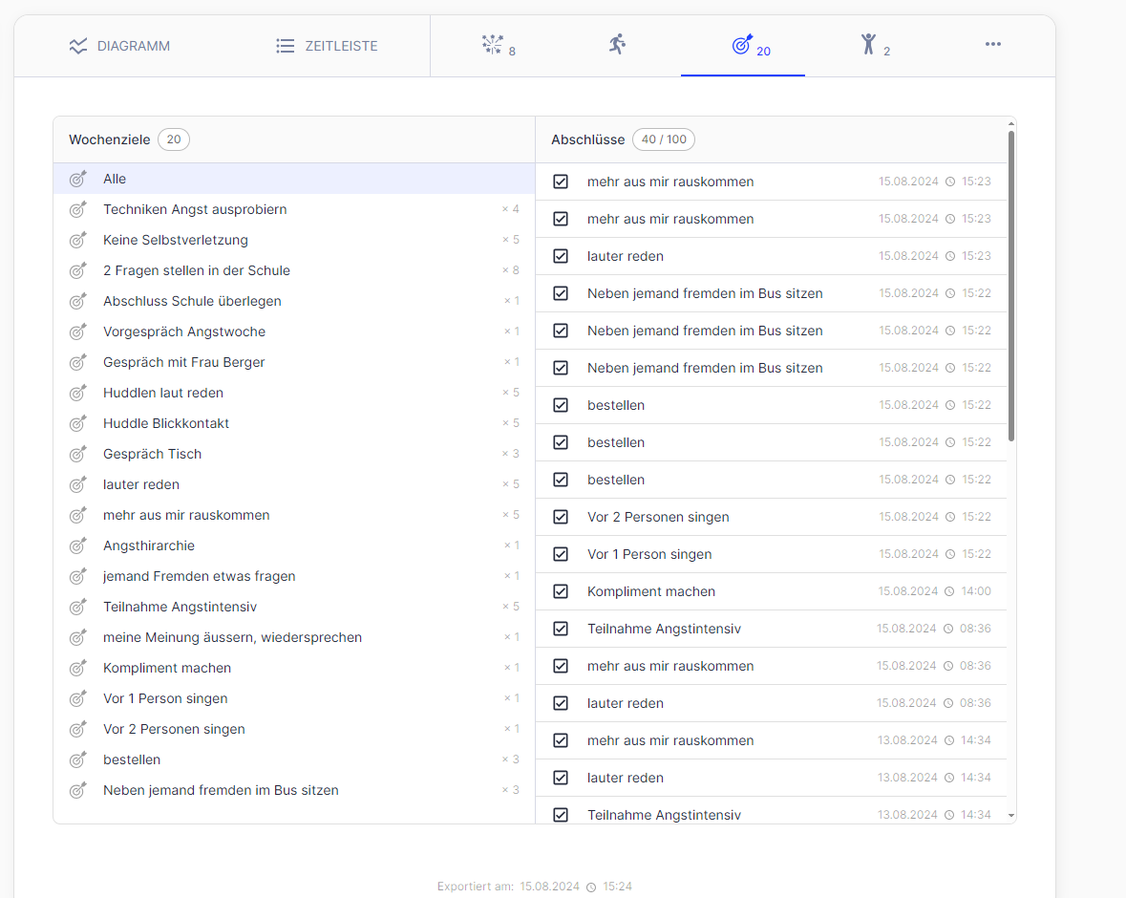
Wochenziele
Erreichte Wochenziele

Slide 14
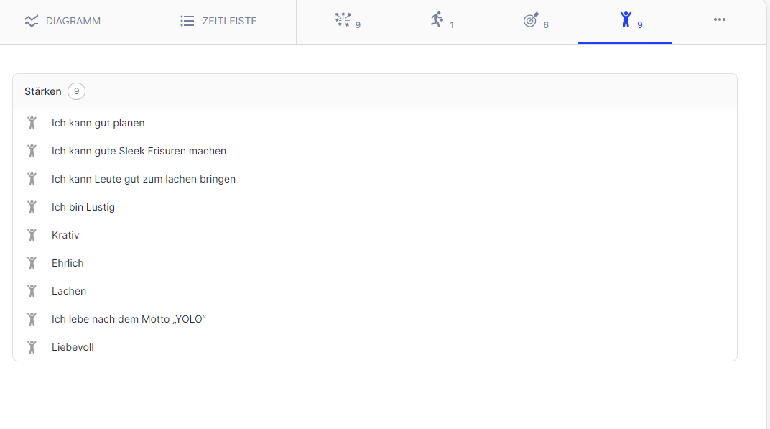
Stärkeliste

Slide 15
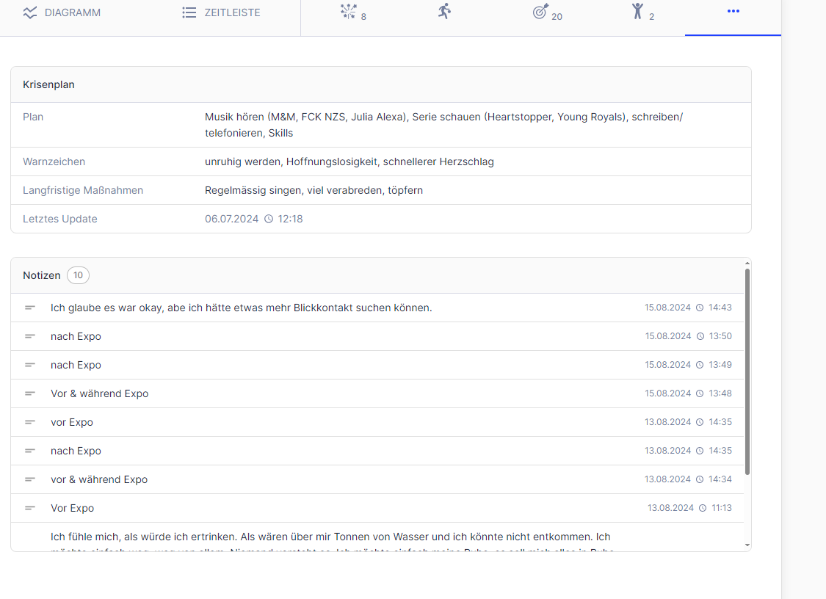
Krisenplan und Anzeigen von Notizen aus Logbuch

